Slide 1
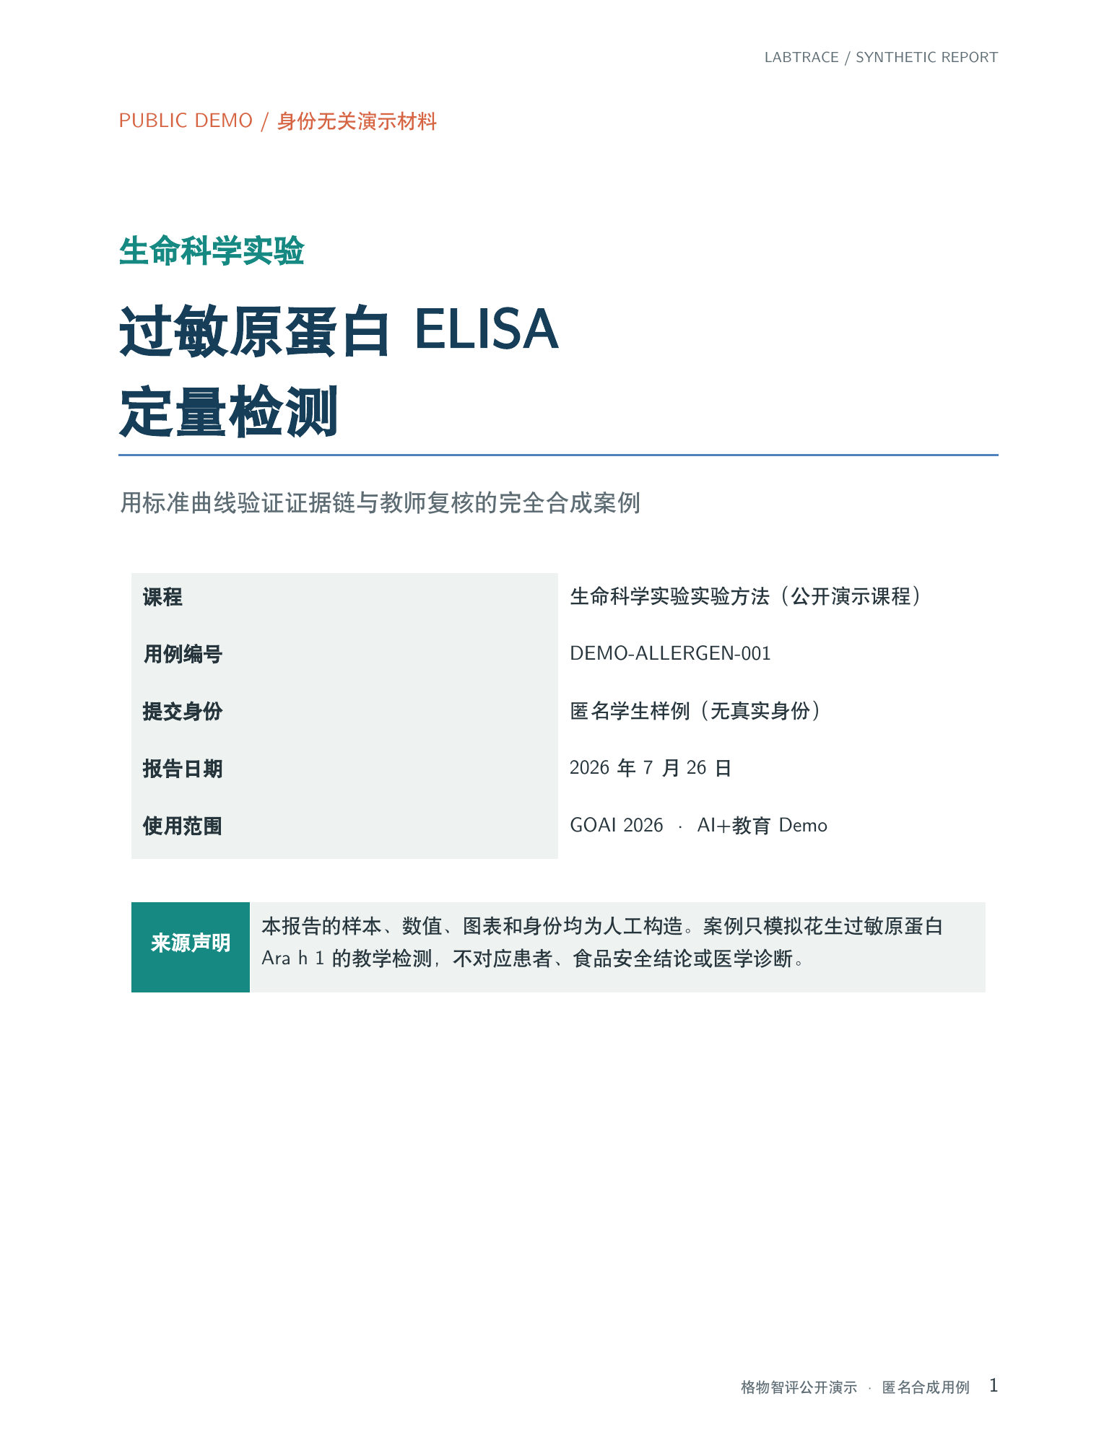
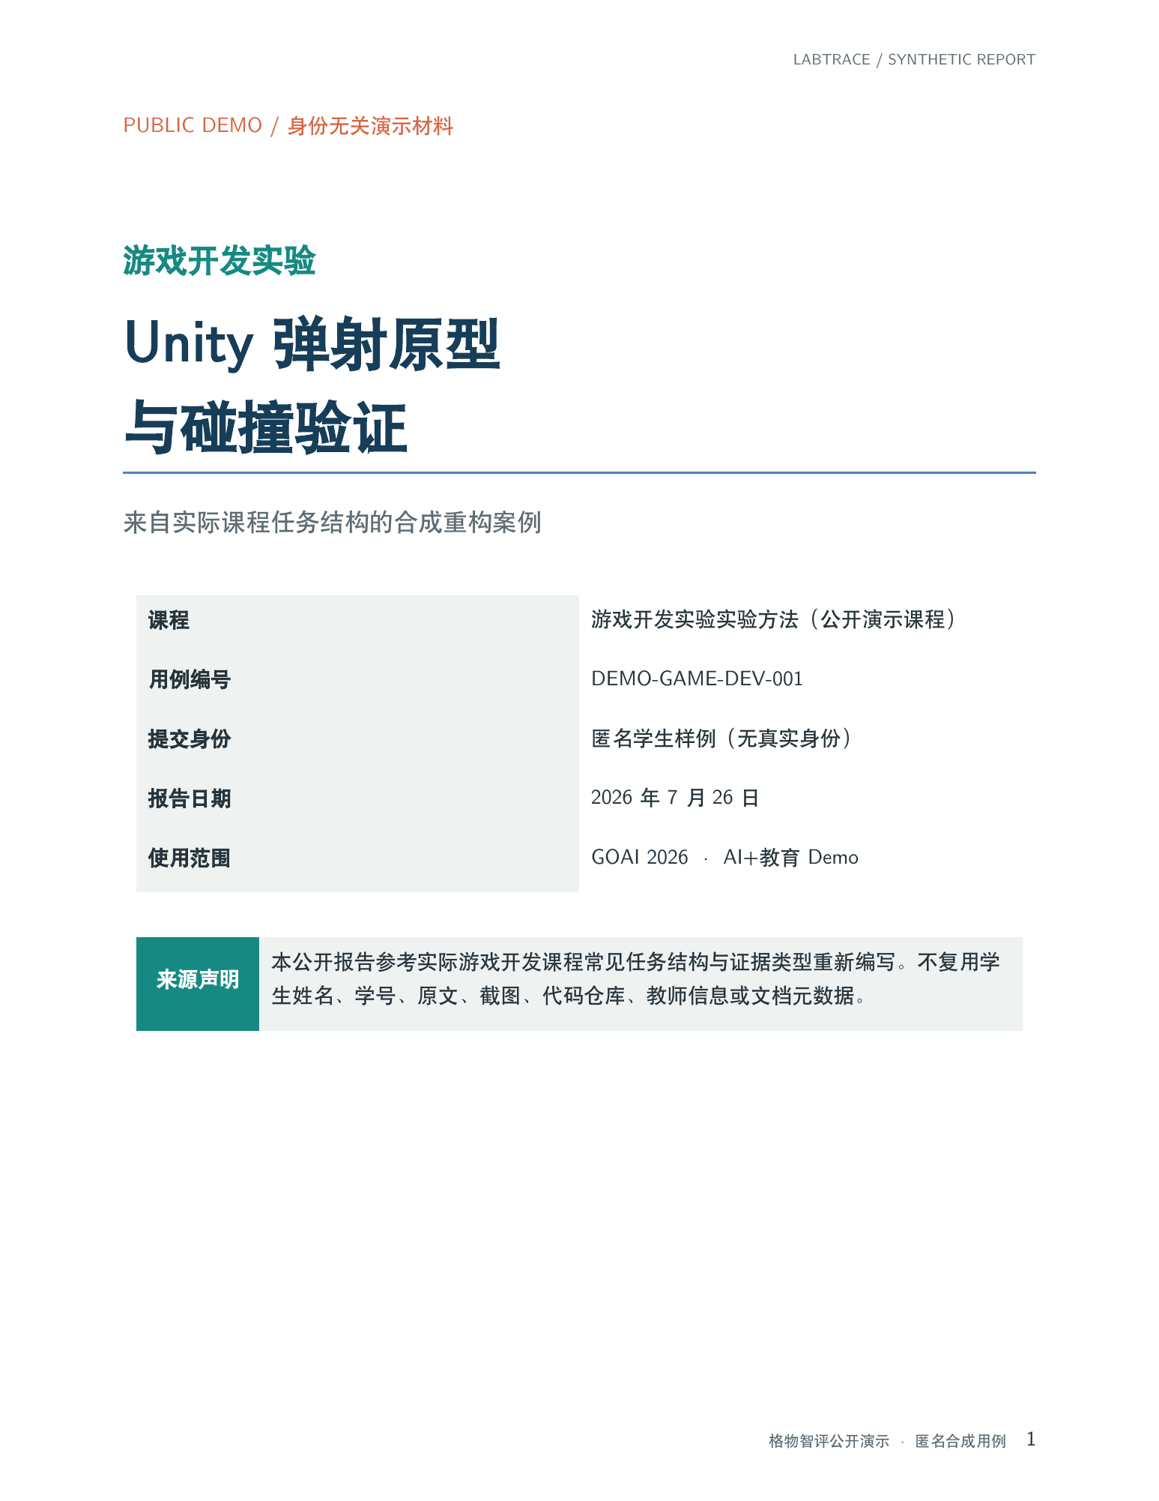
GOAI 2026 · AI+教育 · 初赛方案
格物智评
LabTrace
高校图文 Word 原生批改 Agent
上传一份图文 Word
交还一份已批注、可编辑的 Word
单人队伍：独立变量
跨课程 · 可复核 · 可复现
Notes:
格物智评的核心差异不是再生成一段评分文本，而是保留原报告正文、表格和图片，把证据批注、成绩与教师评语写回可编辑 Word。
[Sources]
- goaihz/README.md
- goaihz/docs/product.md
- https://yywebsite.cn/education/
[/Sources]

Slide 2
SCENE VALUE · 真实需求
02
聊天答案没有完成 Word 批改的最后一公里
57
01
图文定位
正文、表格和截图分散，教师需要反复查找证据位置。
份游戏开发课程实验报告
用于内部需求观察（不公开原文）
02
结果搬运
AI 给出一段回答，教师仍要复制、批注、填分和写评语。
03
交付断层
没有可编辑 Word，就难以返还、归档、复核与申诉。
需要“图文 Word → 证据判断 → 原生回写”的闭环
Notes:
真实批改的最后一公里发生在 Word：证据要落在原文位置，教师要能继续编辑、签字、归档和返还。聊天回答只完成了建议，没有完成交付。
[Sources]
- goaihz/docs/product.md
- goaihz/docs/closed_loop_demo_plan.md
[/Sources]

Slide 3
AGENT LOOP · 六步闭环
03
Agent 的闭环，是把判断写回教师使用的 Word
01
02
03
04
05
06
理解任务
解析证据
逐项判断
确定校验
教师终审
原生回写
课程要求
rubric 版本
正文 / 表格 / 图片
原 Word 段落号
理由绑定
证据定位
分值范围
引用关系
确认 / 调整
保留原建议
批注 / 成绩
教师评语
GradeTrace + Word 交付契约
低置信度不会自动发布
evidence_id + image:1@paragraph:NN + 教师事件
Notes:
图片证据不仅有 evidence_id，还保留原 DOCX 段落号。模型建议先通过 GradeTrace，再由教师终审；最终 Word 是由确认后的 trace 重新生成。
[Sources]
- goaihz/api.py
- goaihz/model_engine.py
- agent_skills/doc-parser/scripts/parse_docx.py
[/Sources]

Slide 4
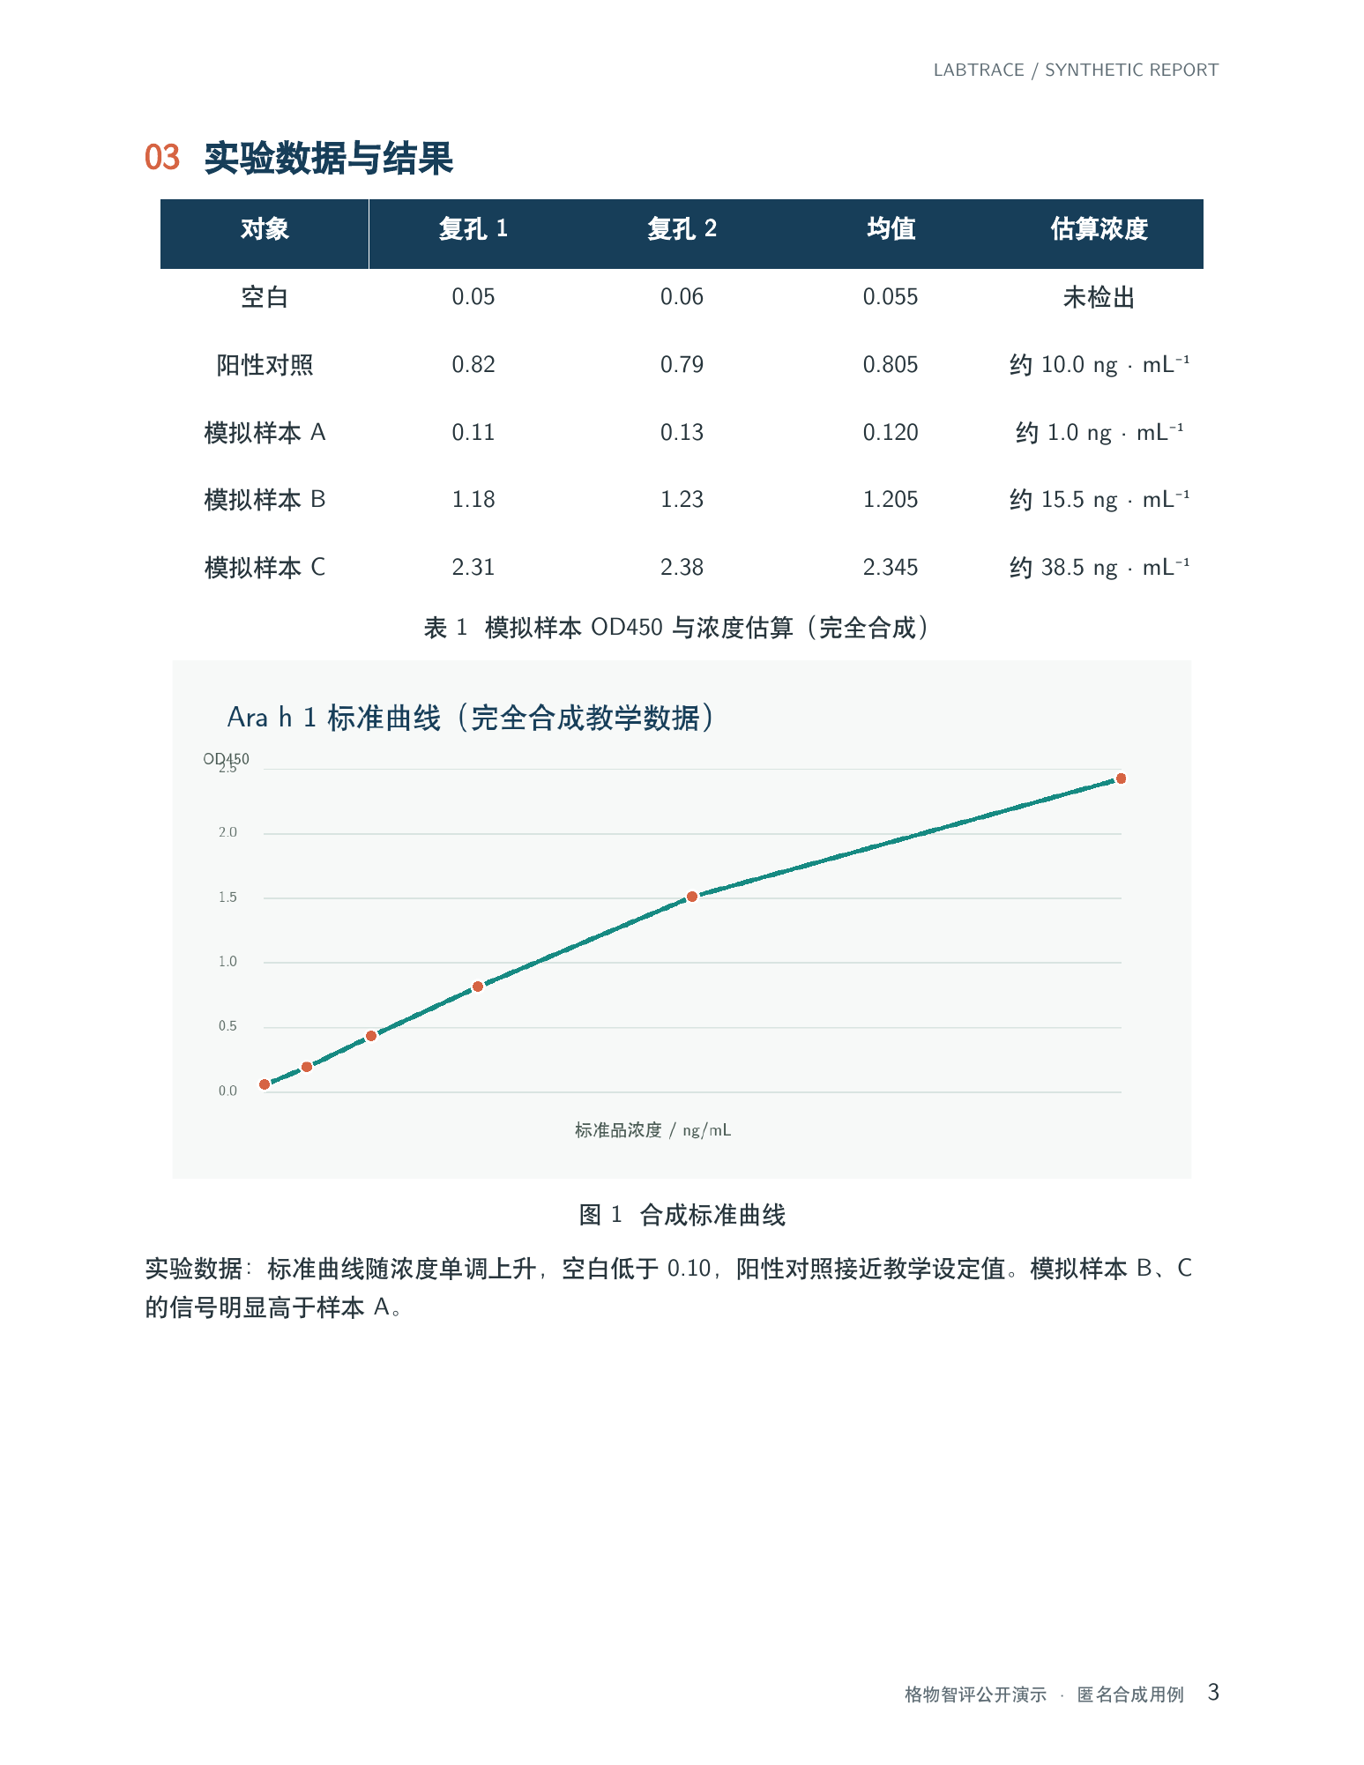
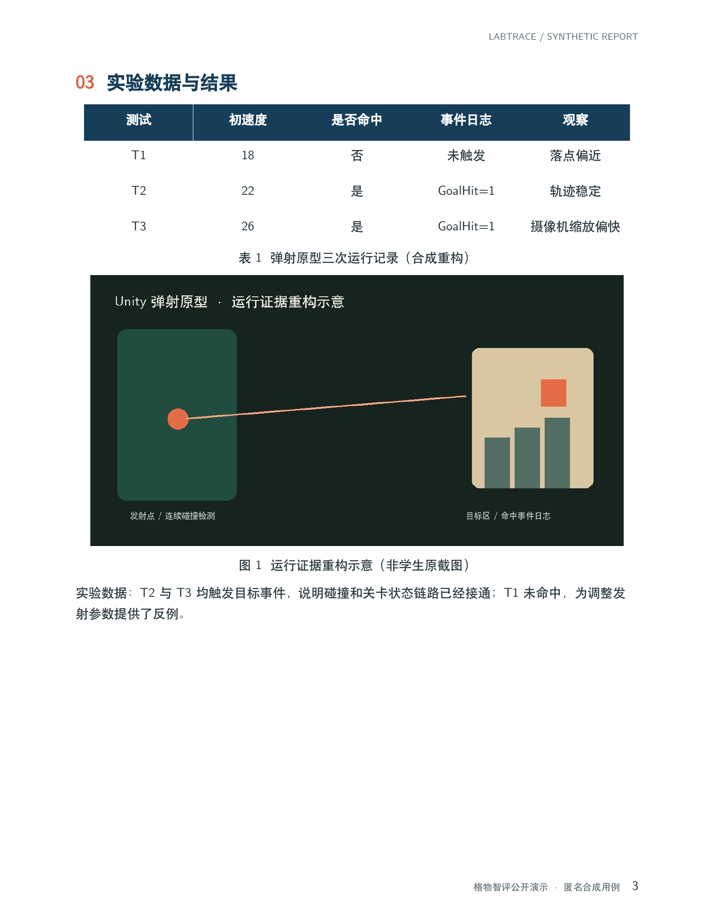
GENERALITY · 双案例
04
两种图文 Word，共用同一个原生交付契约
不是课程专用模板
≠
过敏原报告关注标准曲线；游戏开发报告关注运行截图。
Agent 复用的是“图文解析 → 证据定位 → Word 批注 → 教师回填”，不是僵硬关键词。
全部公开内容均无真实学生身份与原文
过敏原 · 图文 Word
游戏开发 · 图文 Word
Notes:
两个样例都包含人工合成图片，并通过同一 Word 输入与交付契约。过敏原报告完全合成且不作医学诊断；游戏报告只参考实际课程任务结构重构。
[Sources]
- goaihz/data/synthetic/demo-allergen-001_实验报告.docx
- goaihz/data/synthetic/demo-game-dev-001_实验报告.docx
- goaihz/submission/数据与合规说明.md
[/Sources]

Slide 5
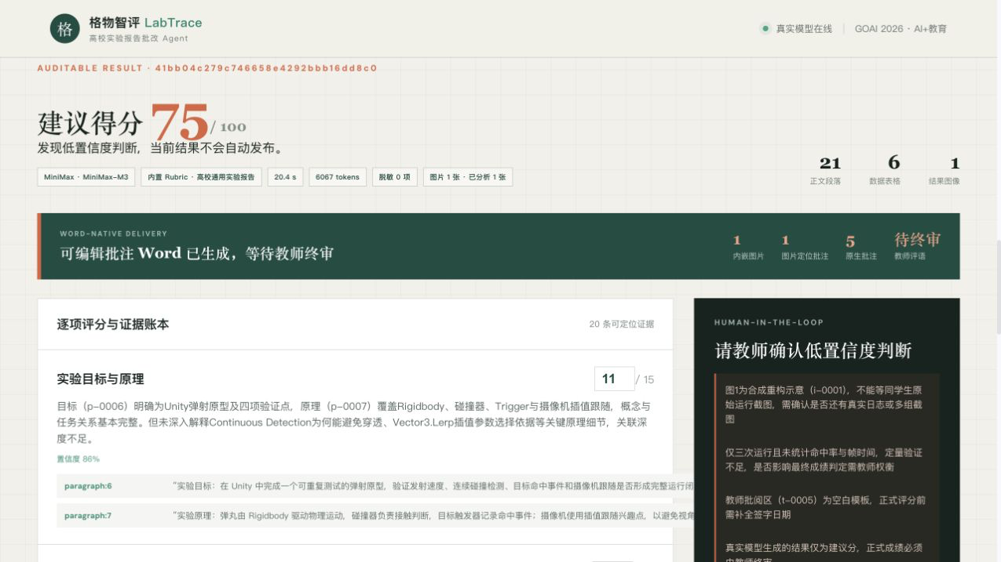
PRODUCT EXPERIENCE · 可运行 Demo
05
三分钟证明：图文 Word 进，批注 Word 出
三分钟内可验证
01
加载图文 Word
02
MiniMax 看图 + 文
03
教师终审并回填
04
下载可编辑 Word
05
查看学情并删除
yywebsite.cn/education/
Notes:
截图来自 2026-07-30 生产环境真实运行：MiniMax-M3 分析 1 张合成截图，页面显示 1 条图片定位批注和 5 条 Word 原生批注，任务停在教师终审。
[Sources]
- https://yywebsite.cn/education/
- goaihz/submission/assets/labtrace-word-native-result.png
- goaihz/tmp/production-word-native/game-trace.json
[/Sources]

Slide 6
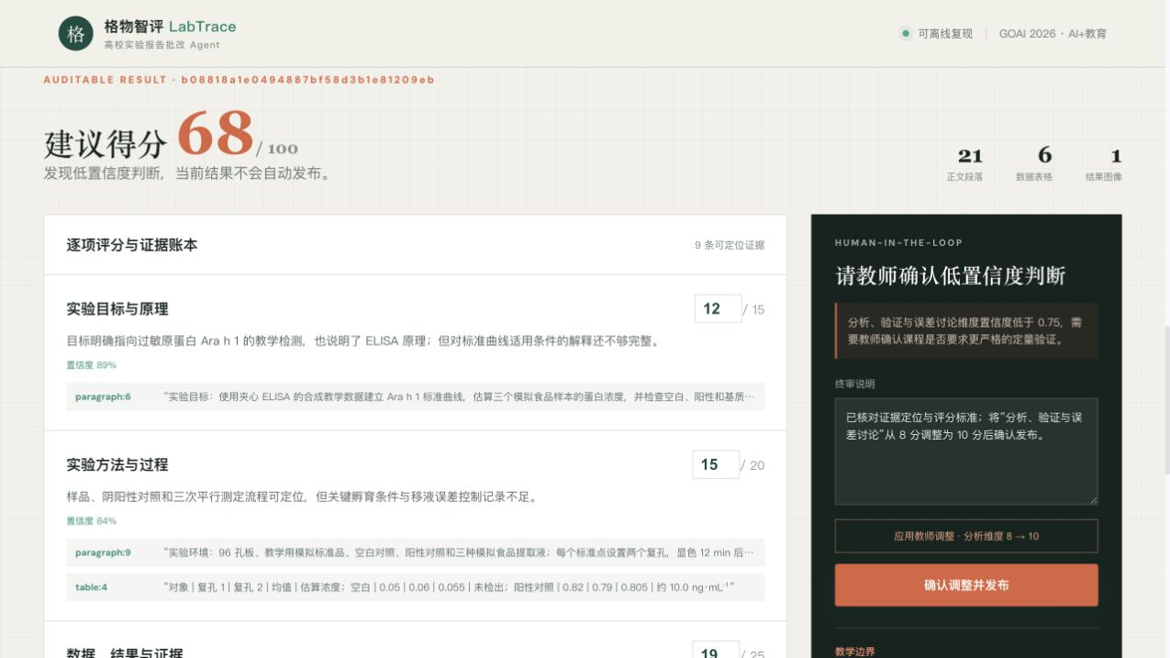
CASE A · 生命科学
06
过敏原：标准曲线图片，也能回到 Word 批注
68
规则回归 / 100
62%
分析维度置信度
触发教师终审
Agent 识别标准曲线和对照证据；图片获授权后，判断会定位到图片所在 Word 段落，而不是只留在聊天框。
教学检测 ≠ 医疗诊断
Notes:
过敏原报告使用人工合成标准曲线图片。系统仍会指出缺少变异系数、回收率、异常值和检出限讨论；图片只是证据的一部分，不构成医学诊断。
[Sources]
- goaihz/data/synthetic/demo-allergen-001_实验报告.docx
- goaihz/docs/compliance.md
[/Sources]

Slide 7
CASE B · 游戏开发
07
游戏开发：模型看见截图，批注回到 Word
75
生产建议 / 100
1/1
报告图片已观察
触发教师终审
生产实测：查看 1 张合成截图，定位 image:1@paragraph:16；5 条原生批注中 1 条锚定图片。
图片证据 → 原位批注
Notes:
同一次生产运行中，MiniMax-M3 实际查看 1 张合成运行截图。图片证据通过 image:1@paragraph:16 绑定到原 Word 图片段落，输出 Word 中存在以“图片证据批注”开头的原生评论。
[Sources]
- https://yywebsite.cn/education/
- goaihz/tmp/production-word-native/game-trace.json
- goaihz/tmp/production-word-native/comments.json
[/Sources]

Slide 8
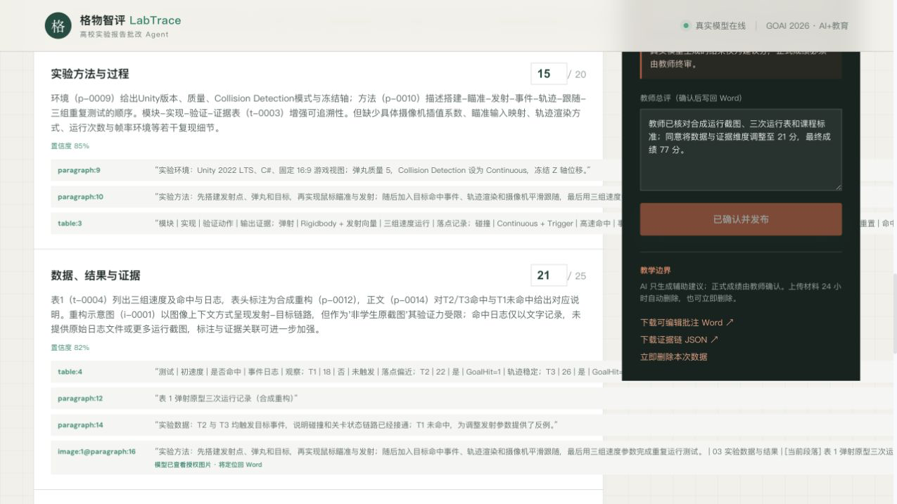
HUMAN-IN-THE-LOOP · 可审计
08
教师终审后，评语和最终成绩真正进入 Word
75
77
模型建议
完整保留
教师终审
写回 Word
✓ 调整前分项与理由
✓ 教师说明与最终分
✓ 证据引用与置信度
✓ 原生批注 + 成绩 + 教师评语
未终审，不发布；确认后才重新生成交付 Word
Notes:
生产运行中，教师核对合成截图、三次运行表和课程标准，将数据与证据维度从 19 调到 21，总分由 75 调整为 77。下载 Word 重新打开后，教师说明、77 分、5 条评论和 1 张原图均存在。
[Sources]
- goaihz/tmp/production-word-native/game-reviewed.docx
- goaihz/tmp/production-word-native/comments.json
- goaihz/tests/test_competition_profile.py
[/Sources]

Slide 9
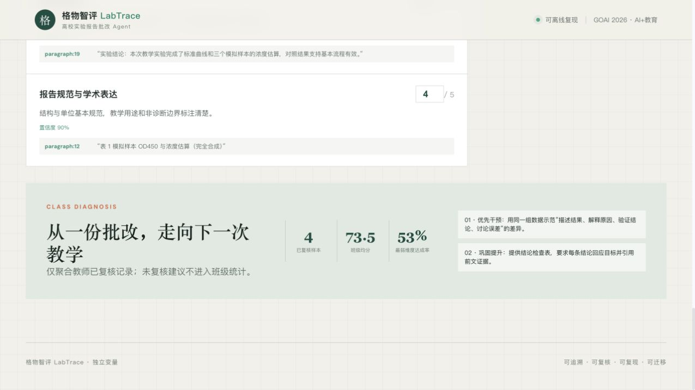
LEARNING DIAGNOSIS · 已复核数据
09
批改的终点不是分数，而是下一次教学动作
4
73.5
已复核样本
班级均分
53%
最弱维度达成率
建议教学动作：
用同一组数据示范“描述结果、解释原因、验证结论、讨论误差”的差异。
Notes:
本页使用确定性回归的 4 份已复核合成记录，展示批改结果如何进入下一轮教学；它不是对真实班级或模型准确率的统计结论。
[Sources]
- goaihz/scripts/run_diagnosis.py
- goaihz/docs/evaluation.md
[/Sources]

Slide 10
ENGINEERING · 生产基线
10
可复现工程：图片证据如何变成 Word 原生批注
浏览器
API
Agent
教师
Vue 3
/education/
FastAPI
限流 / 校验
MiniMax-M3
GradeTrace + locator
终审事件
批注 / 成绩 / 评语
1 GiB
容器内存上限
2
并发评分上限
24 h
默认自动删除
25 MiB
单文件上传上限
18
图文 Word / 闭环测试
0
仓库 / 镜像内密钥
非 root · 文本先脱敏 · 图片逐任务授权 · 1 GiB · 失败显式降级
Notes:
18 项测试覆盖图片原段落定位、模型图片证据、任意 Word 批改页、原图保留、原生评论锚点，以及教师终审后重新下载。生产容器限制 1 GiB；完成真实图文任务并删除后实测约 78.58 MiB。
[Sources]
- goaihz/tests/test_competition_profile.py
- goaihz/docs/deployment_runbook.md
- goaihz/docker-compose.production.yml
[/Sources]

Slide 11
独立变量 · GOAI 2026 AI+教育
上传图文 Word
交还批注 Word
提交物已经形成同一证据包
01
图文 Word 公网 Demo
02
可编辑批注 Word
03
PPTX / PDF 方案
初赛：图文 Word 原生批注 + 教师终审 + 真实模型
复赛：批量队列 + 课程权限 + 教师金标评测
决赛：指标封版 + 失败演练 + 现场答辩
04
自然语音视频 + 双案例
05
运行与部署说明
06
测试、合规与开源边界
图文原生 · 可追溯 · 可复核 · 可复用
https://yywebsite.cn/education/
Notes:
初赛已经交付图文 Word 原生批改、图片证据定位、真实模型、教师终审、可编辑 Word 和数据删除。复赛再补批量、权限和教师金标评测，不把未验证准确率包装成结果。
[Sources]
- goaihz/docs/engineering_plan_v1.md
- goaihz/submission/初赛提交清单.md
- https://yywebsite.cn/education/
[/Sources]

